Slide 1
Просто Челнинская ООШ
Новошешминского района
Акция
«Я выбирю спорт как альтернативу
пагубным привычкам»

Slide 2
В одной далекой стране жил мудрец,на многие вопросыон знал ответы,и сотни людей приходили к нему за советом и помощью. В той же стране жил молодой, который, совсем недавно был еще ребенком и только начинал свой жизненный путь. Но от-то думал, что все уже знает, многое умеет, и чужих советов слушать ему не надо. Решил он провести мудреца – поймал бабочку, зажал еёмежду ладонями и спросил мудреца «что у меня в руках – живое или неживое?» если мудрец ответил бы «живое», он сильнее сдавил бы руки, бабочка бы умерла, и мудрец оказался бы не прав, а если мудрец ответил бы «неживое», молодой человек разжал бы руки, бабочка выпорхнула,а мудрец снова был бы не прав. Но когда молодой человек подошел к мудрецу и задал свой вопрос, старый человек внимательно посмотрел на него и сказал «все в твоих руках»… относительно здоровья каждого можно сказать : «всё в твоих руках…»

Slide 3
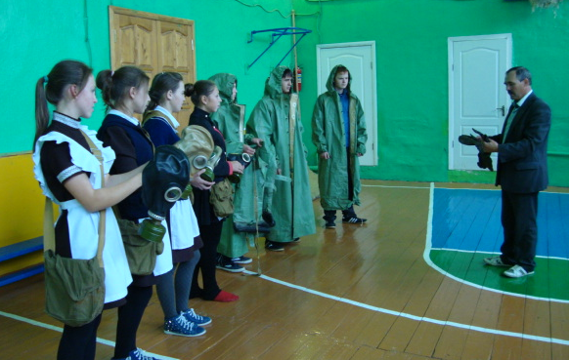
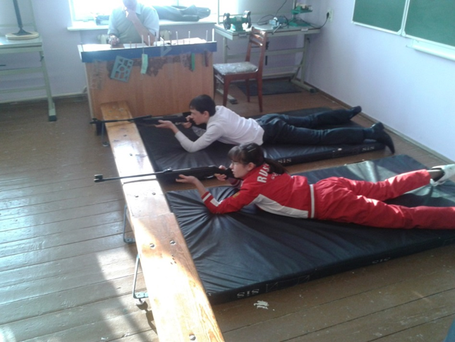
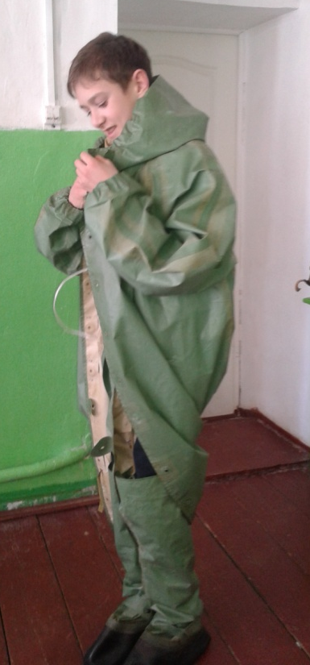
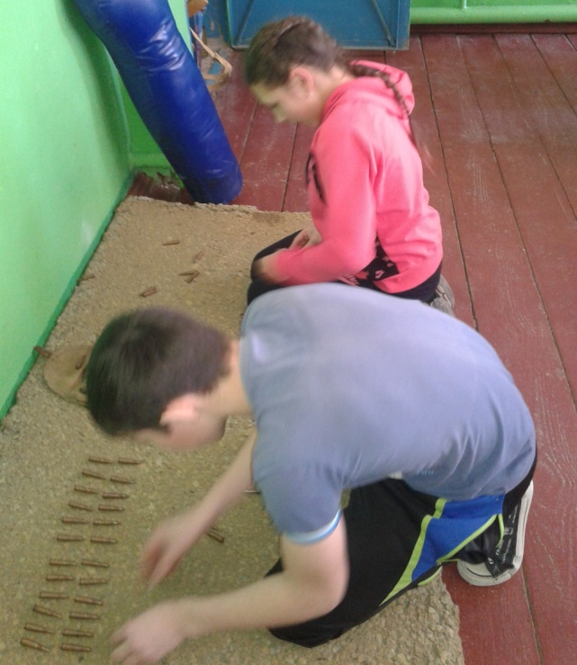
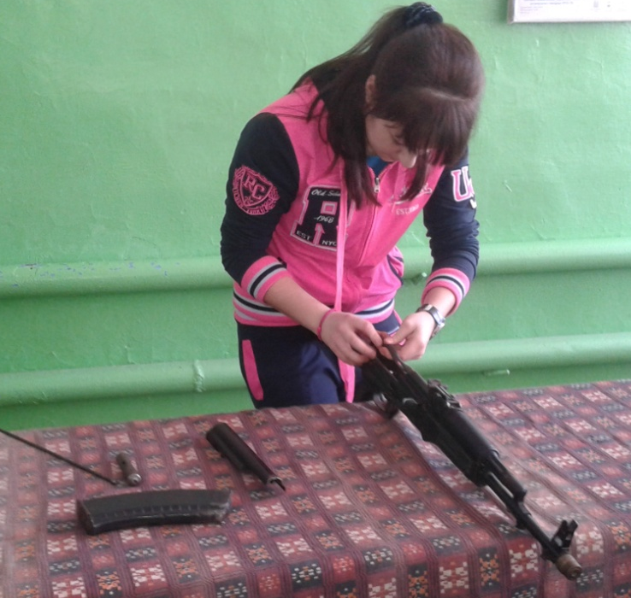
Каждый подросток должен быть готов стать на защиту своей Родины

Slide 4
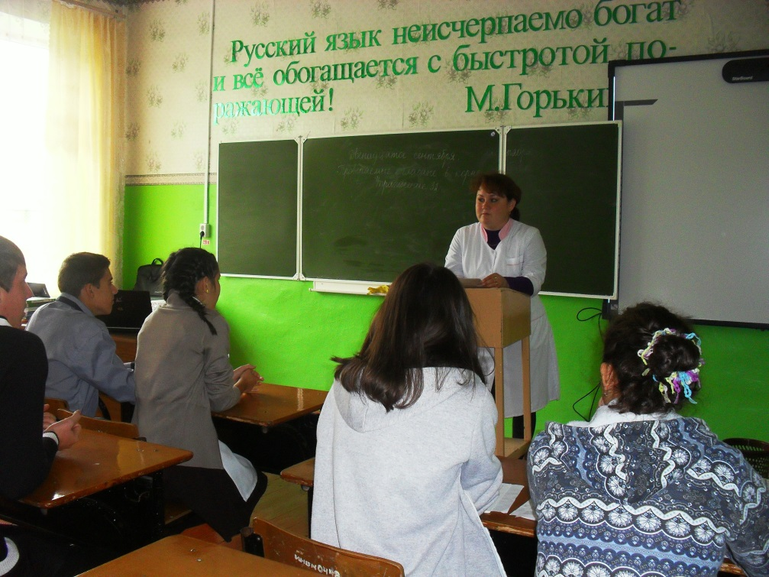
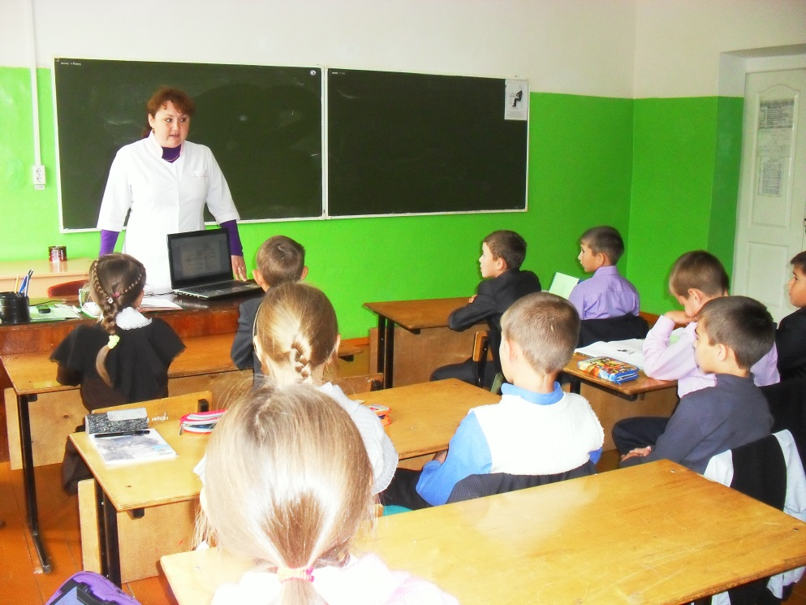
Школа работает в тесном контакте с медицинскими работниками.

Slide 5
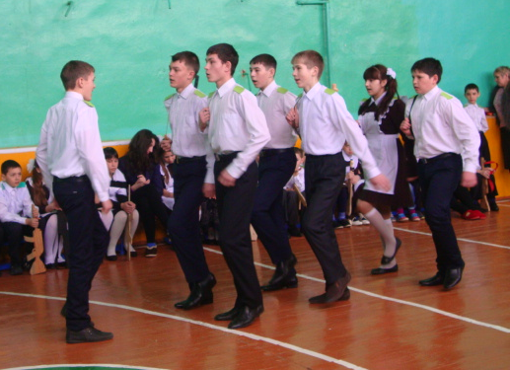
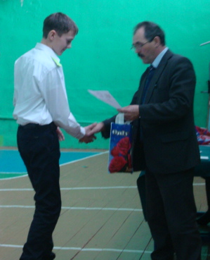
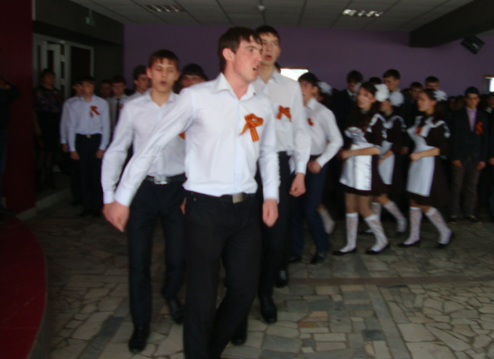
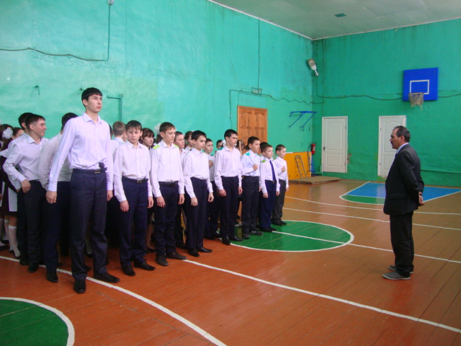
Военно – патриотическая игра «Зарница»

Slide 6
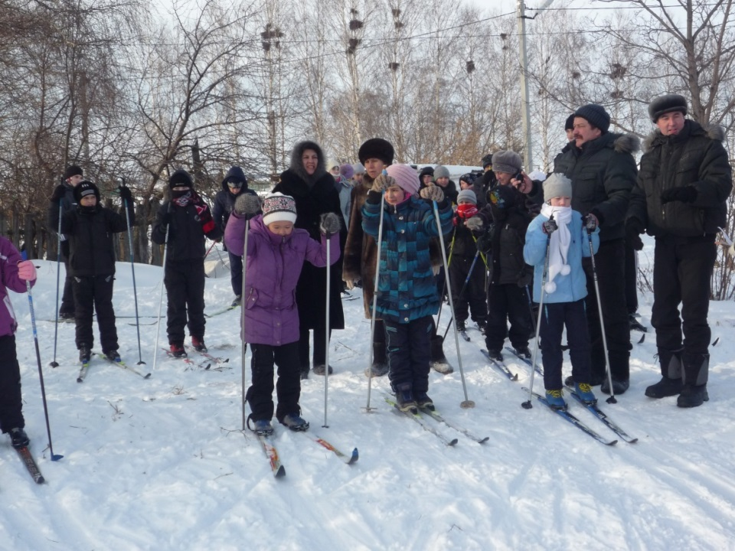
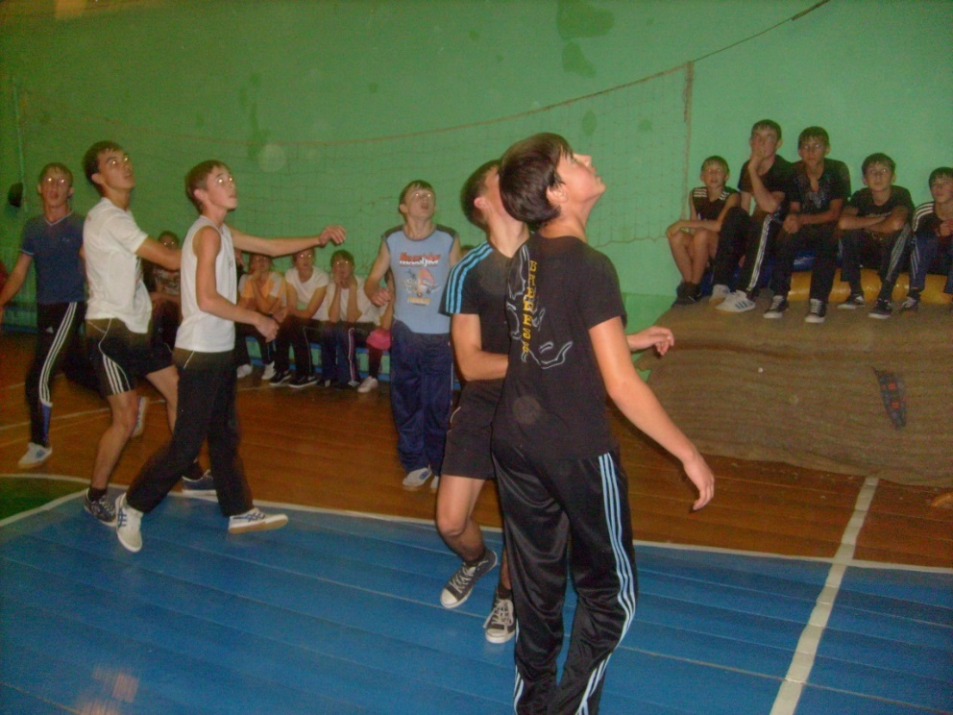
Спорт – наше любимое занятие

Slide 7
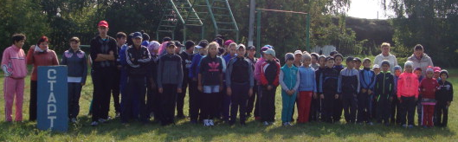
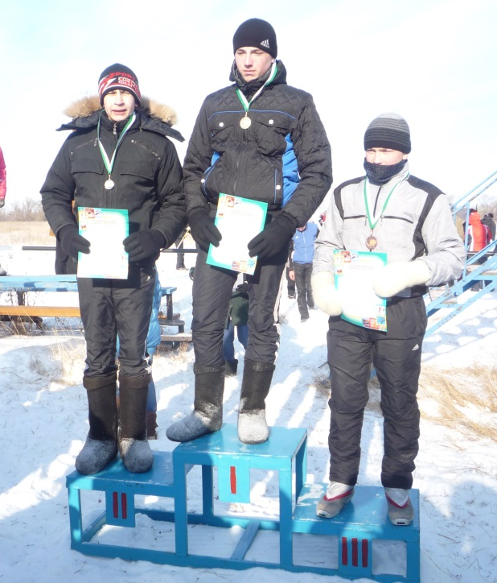
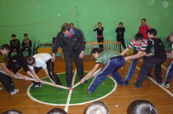
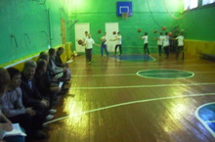
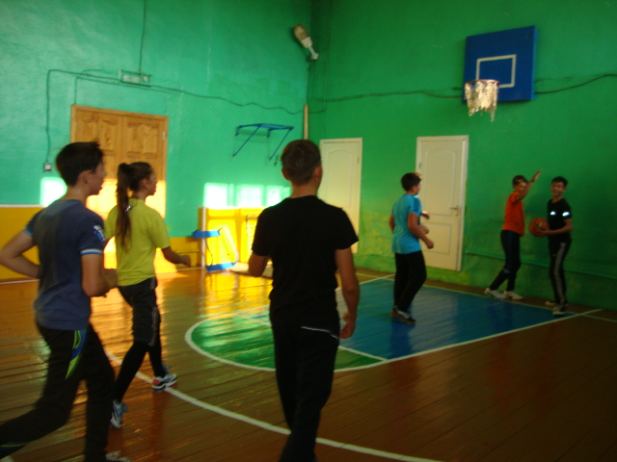
Спорт- наше
любимое занятие

Slide 8
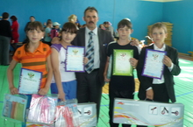
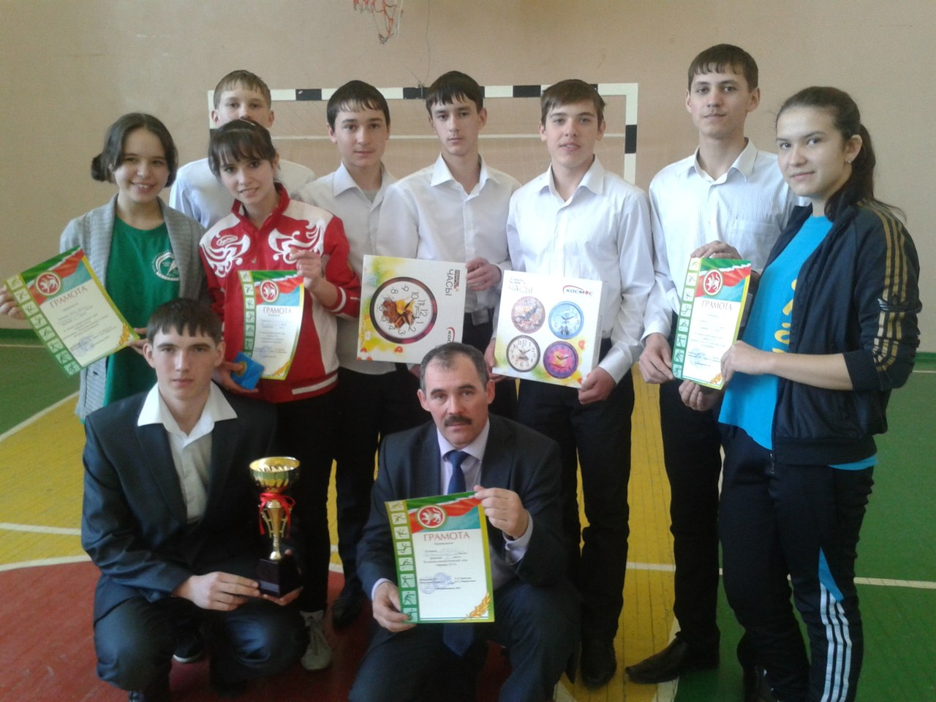
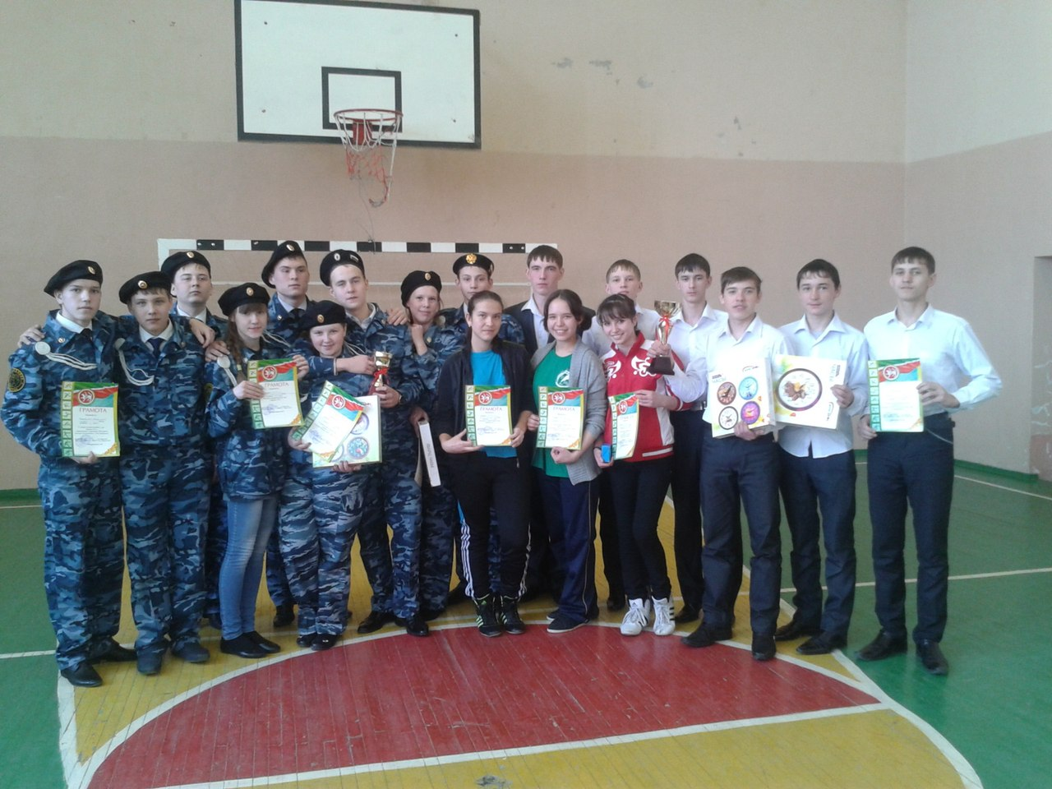
На районных соревнованиях занимаем призовые места

Slide 9
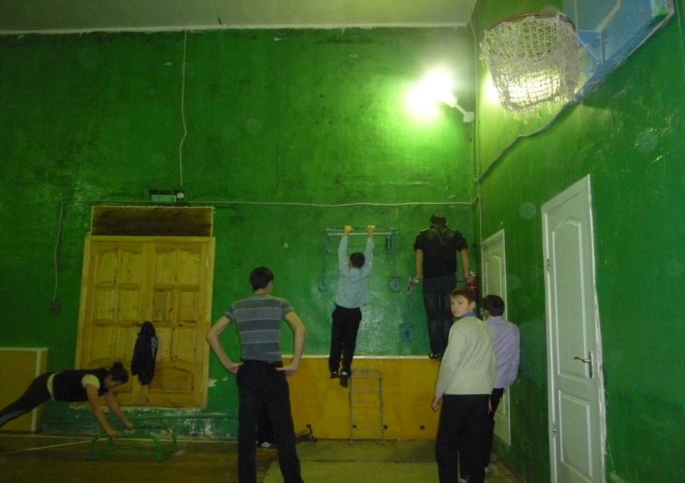
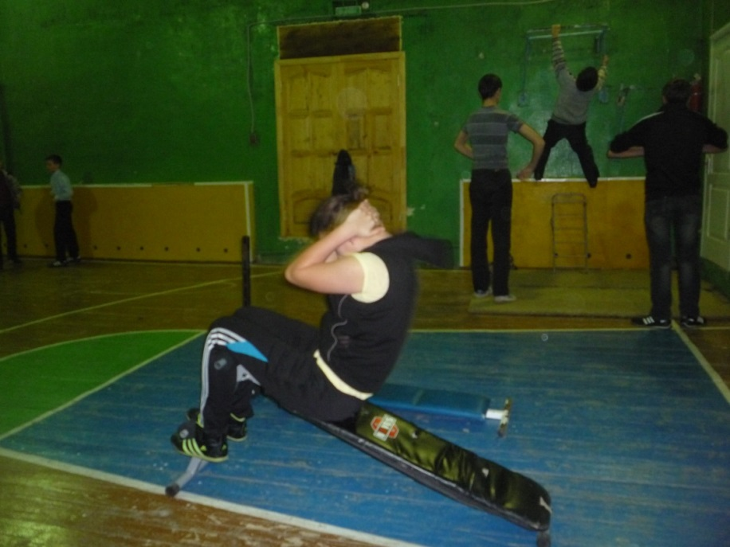
Хочешь быть здоровым, сильным, молодым красивым, стильным с атлетической фигурой? Занимайся спортом!!!

Slide 10
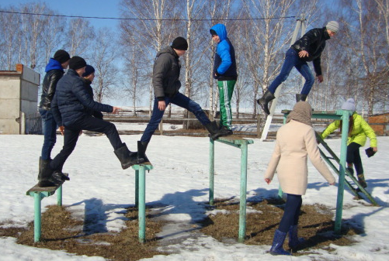
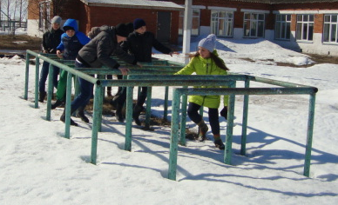
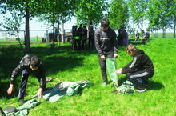
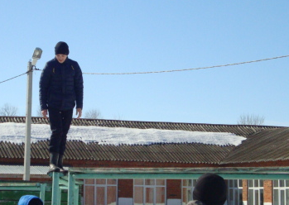
Безупречная физическая подготовка военнослужащих — по сути это главный приоритет любой армии.

Slide 11
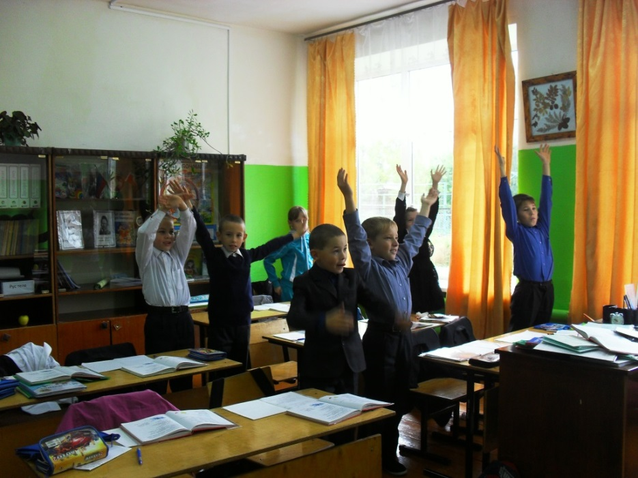
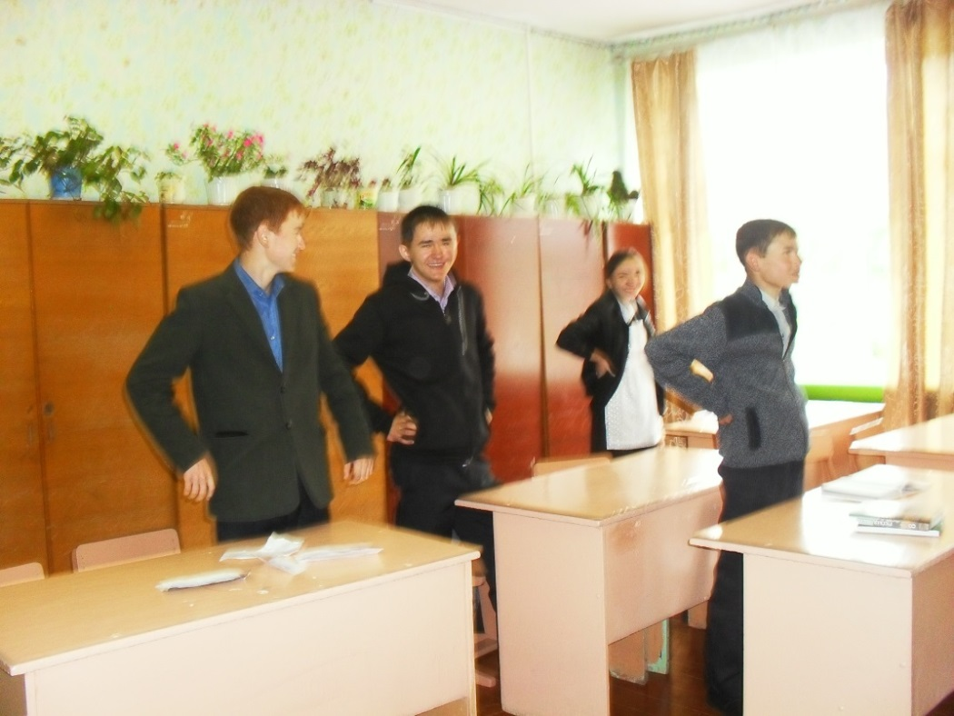
проводим физкультминутки

Slide 12
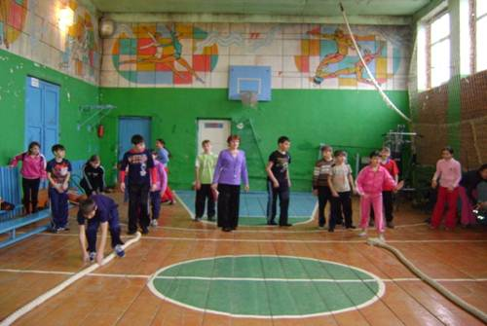
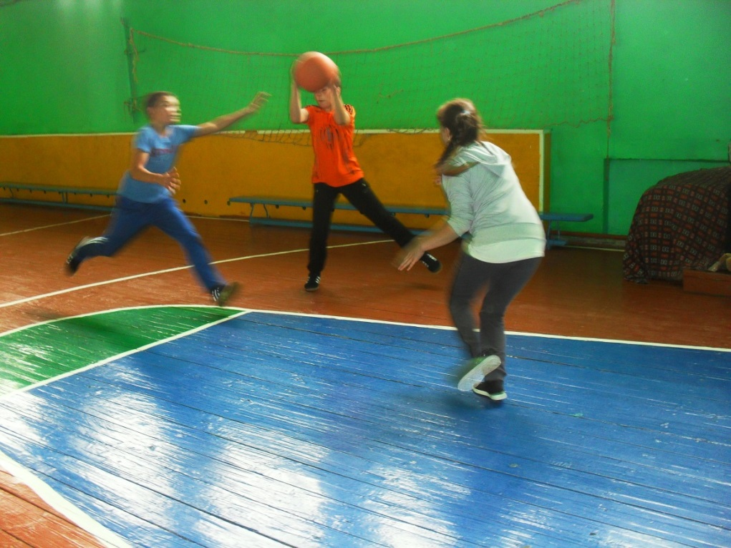
Я выбираю спортивные игры

Slide 13
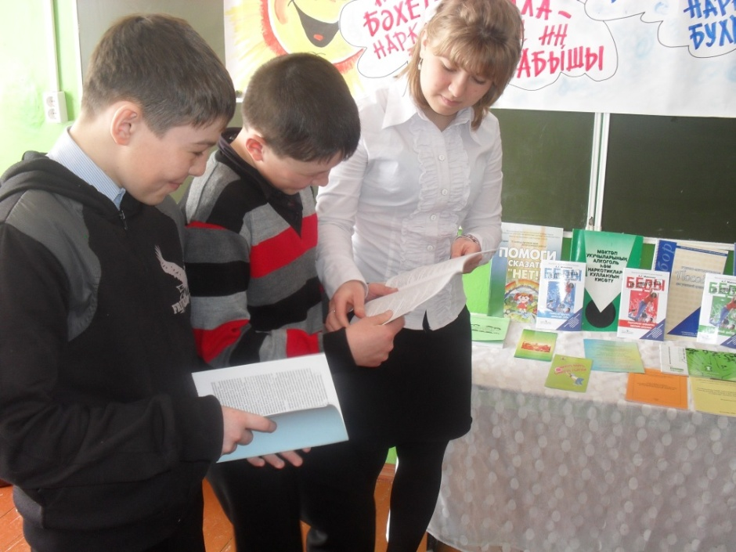
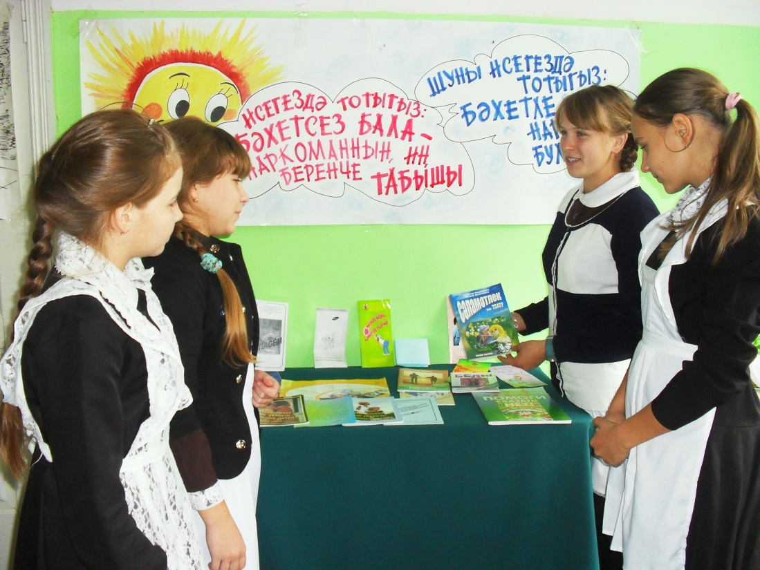
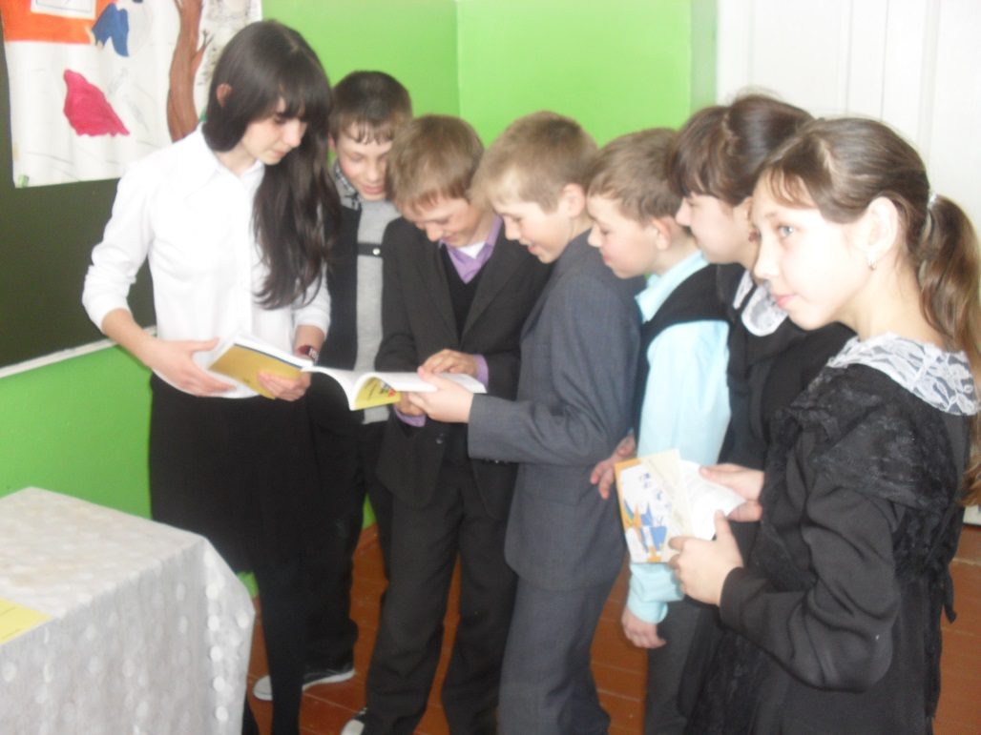
Ведем антинаркотическую
работу

Slide 14
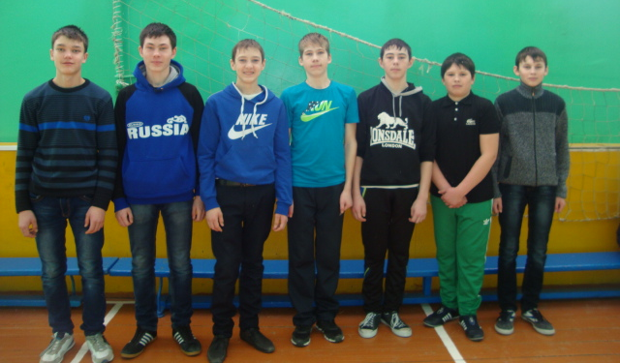
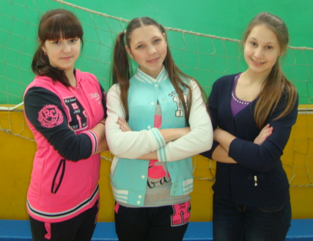
Каждый чем-то уникален
Даже очень уникален…
Девчонки наши заводные,
А мальчишки спортивные такие!!!

Slide 15
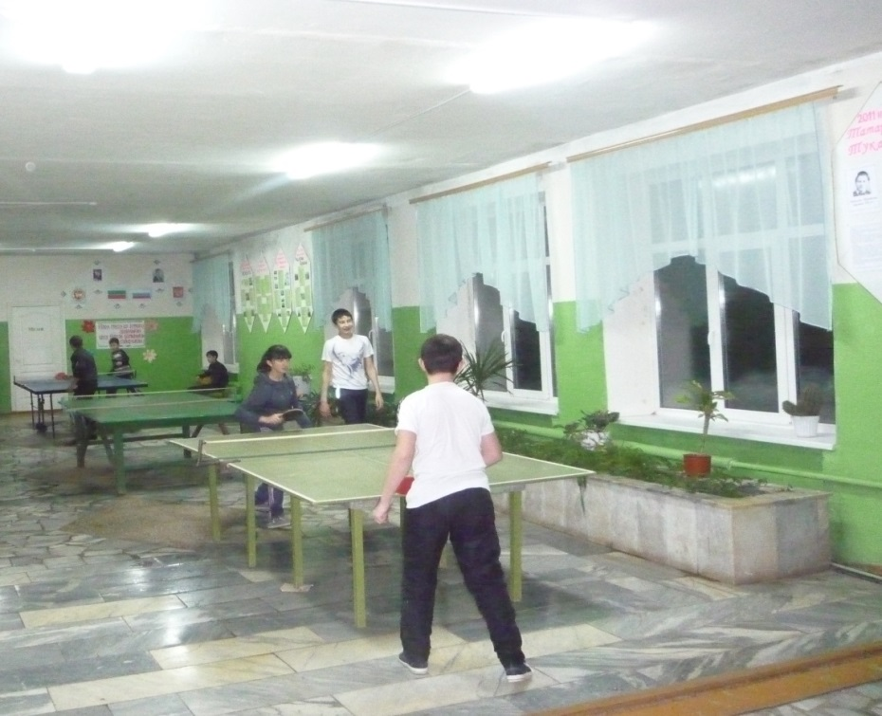
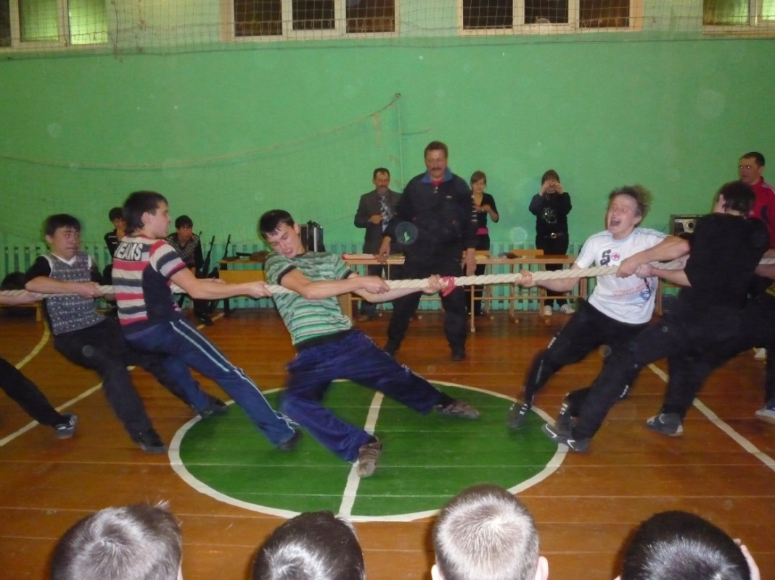
Спорт альтернатива погубным привычкам

Slide 16
Спасибо за внимание!

